Slide 1
Lifecare SP 4.14 och 4.15
Driftsättning 2022-01-13

Slide 2
Samordnad vårdplan
Fel:
Ett felmeddelande har uppstått när man försöker visa vårdplan från slutenvården under översikt i ÖPT/ÖRV-menyn.
Rättning i leveransen: Nu går det att visa vårdplanen från slutenvården.
LCCP-2889

Slide 3
Samordnad vårdplan
Utveckling:
När justeringen bryts på en justerad vårdplan skapas en historikpost för ökad spårbarhet.
När justeringen bryts på en "färdig justerad" vårdplan sparas den versionen som var justerad som en historikpost. En ny version med samma innehåll skapas som med den "gamla" vårdplanens dokumentation och deltagare vars innehåll kan förändras.
LCCP-2874

Slide 4
Samordnad vårdplan
Fel:
När kallelse till uppföljning av samordnad vårdplan ändras eller skickas om försvinner uppföljningsplanen i vänstermenyn. Åtkomst till planen har endast kunnat ske via ÖPT/ÖRV-listan.
Rättning i leveransen: Uppföljningsplanen finns även i vänstermenyn efter ändrad eller omskickad kallelse.
LCCP-2954

Slide 5
Samordnad vårdplan
Fel:
Det har inte lagrats vilken paragraf som varit gällande vid tidigare kallelser till uppföljning i historikposterna. När kallelse skickats om men ny paragraf eller ny kallelse skickats har den nya paragrafen slagit igenom även på historikposterna. Dvs det har inte gått att se vilken som var den ursprungliga paragrafen som man kallade till.
Rättning i leveransen: Nu behåller historikposterna den paragraf de hade vid tillfället för kallelsen även när de blir historikposter.
LCCP-2873

Slide 6
Patienter på ÖPT eller ÖRV har inte gått att skriva in för vård enligt HSL
Fel:
Patienter som är utskrivna till öppen psykiatrisk tvångsvård (ÖPT) eller öppen rättspsykiatrisk vård (ÖRV) och har en samordnad vårdplan i Lifecare SP har inte kunnat skrivas in i somatiska vården (HSL) vid behov av insatser/åtgärder efter utskrivning.
Rättning i leveransen: Nu går det att skriva in patienter som vårdas i somatiska vården, som är på ÖPT/ÖRV och som har behov av eller har pågående insatser/åtgärder efter utskrivning.
Ett automatiskt meddelande går till aktörerna i den samordnade vårdplanen om att patienten är inskriven enligt HSL för att de ska känna till att patienten vårdas i slutenvården.
Vid inskrivning i psykiatrin enligt HSL gäller tidigare funktionalitet med återintagningsfunktionen.
LCCP-2228

Slide 7
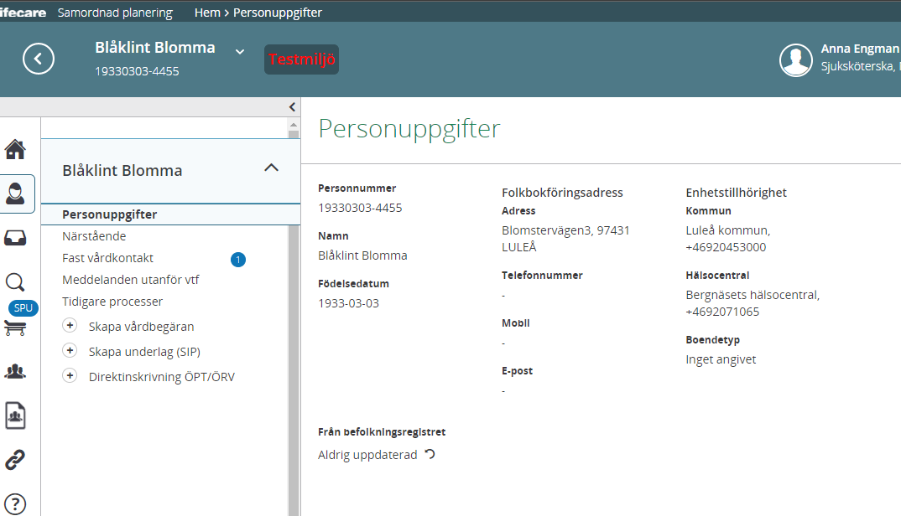
Direkt inskrivning ÖPT/ÖRV
Utveckling:
Patienter som är utskriven till öppen psykiatrisk tvångsvård (ÖPT) eller öppen rättspsykiatrisk vård (ÖRV) och vårdats i annat län men flyttar till Norrbotten har inte gått att skriva in direkt till ÖPT/ÖRV vård utan slutenvårdstillfälle har fått fejkats. Gäller även barn som vårdas på ÖPT/ÖRV och sedan blir myndiga och planen ska upprättas i Lifecare SP.
Nu kan öppenvårds psykiatrin skriva in patienterna direkt till ÖPT/ÖRV-lista i Lifecare SP genom menyvalet ”Direktinskrivning ÖPT/ÖRV”
LCCP-2873

Slide 8
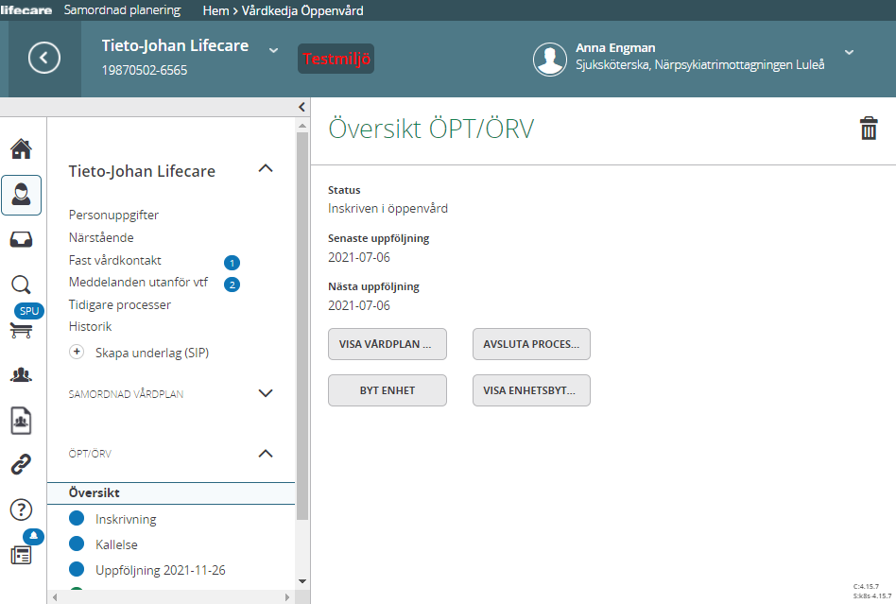
Patient på ÖPT/ÖRV som byter öppenvårdsenhet
Utveckling:
Patienter som skrivits ut till öppen psykiatrisktvångsvård eller öppen rättspsykiatrisk vård har inte kunnat byta psykiatrisk öppenvårdsenhet i Lifecare SP exempelvis när de flyttat till annan stad i länet.
Nu går det att byta psykiatrisk öppenvårdsenhet via
knappen ”Byt enhet” under översikt i vänstermenyn
under ÖPT/ÖRV.
LCCP-2025

Slide 9
Uppföljning samordnad vårdplan
Fel:
Det har gått att skapa flera aktiva uppföljningsplaner. När samtliga deltagare kvitterat en kallelse till uppföljning har det varit möjligt att skicka en ny kallelse vilket genererat ytterligare en uppföljningsplan.
Rättning i leveransen: Nu är det inte möjligt att kalla till ny uppföljning innan tidigare uppföljningen justerats (eller återkallats) för att undvika att en patient har flera aktiva vårdplaner inom ÖPT/ÖRV samtidigt.
LCCP-2927

Slide 10
Planeringsunderlag
Fel:
Frågorna i planeringsunderlaget är riktade till specifika professioner i hemsjukvården.
Hämtning från centralregister har bytt profession på sjuksköterskor och distriktssköterskor i hemsjukvården vilket har gjort att de inte fått upp planeringsunderlaget vid kvittering av inskrivningsmeddelandet.
Rättning i leveransen: Nu ändras inte professionen automatiskt längre i Lifecare SP från centralregistret.
Efter rättningen måste hemsjukvårdens sjuksköterskor ändra sin profession till distriktssköterska i Lifecare SP och kommer därmed få upp planeringsunderlaget vid kvittering av inskrivningsmeddelandet.
LCCP-2727

Slide 11
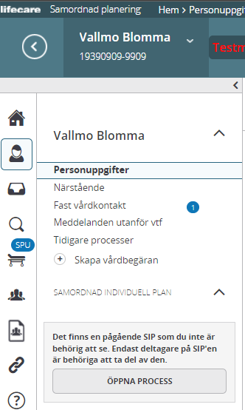
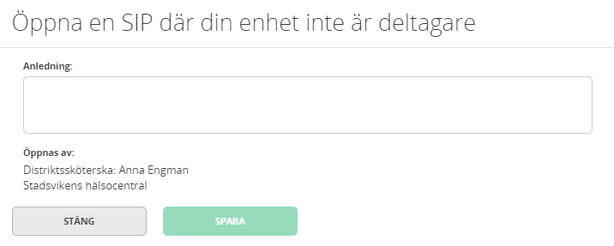
SIP-process
Fel:
Aktörer som inte är deltagare i SIP’en sedan tidigare, saknar knappen ”Öppna process” vilket gör att de inte har åtkomst till SIP-processen och inte kan kalla till SIP.
Får en grå ruta med informationen – ”Det finns en pågående SIP som du inte är behörig att se. Endast deltagare på SIP’en är behöriga att ta del av den”.
Rättning i leveransen: Alla aktörer har nu tillgång till knappen ”Öppna process” och kan nu komma åt SIP-processen och kalla till SIP.
Anledning till att process öppnas måste dokumenteras.
LCCP-2685

Slide 12
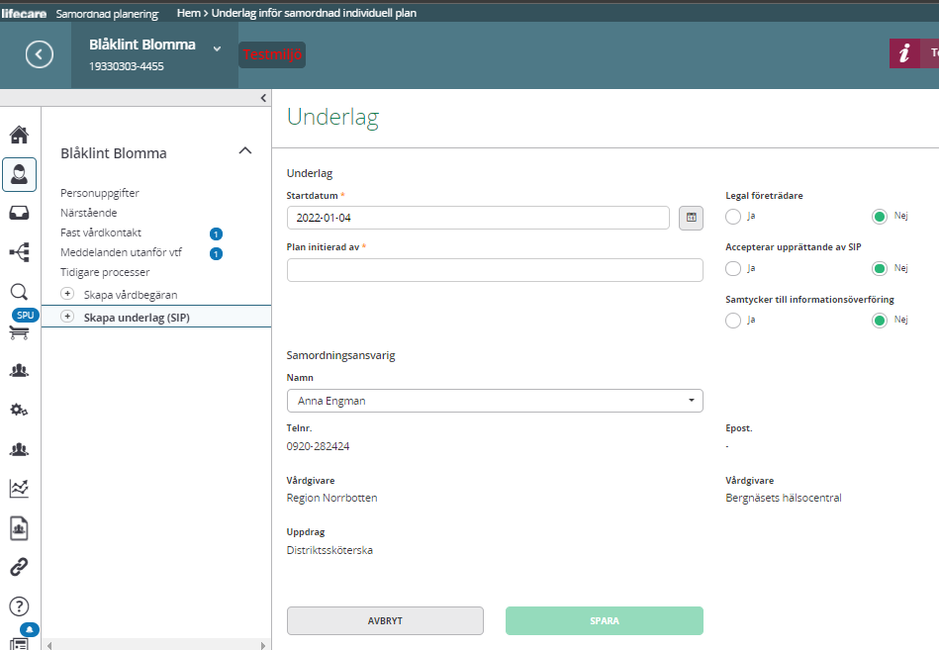
SIP-process
Utveckling:
När man valt menyval ”Skapa underlag (SIP)” har det endast funnits en spara knapp ingen avbryt-knapp.
Nu är det tillagt en avbryt-knapp.
LCCP-2938

